Slide 1
1、（University of Washington）Don’t Stop Pretraining: Adapt Language Models to Domains and Tasks
https://www.aclweb.org/anthology/2020.acl-main.740.pdf
2、（人大—窦志成）Leveraging Multi-token Entities in Document-level Named Entity Recognition
https://aaai.org/ojs/index.php/AAAI/article/view/6304/6160

Slide 2
Don’t Stop Pretraining: Adapt Language Models to Domains and Tasks（ACL2020）
尹红
2020-08-12

Slide 3
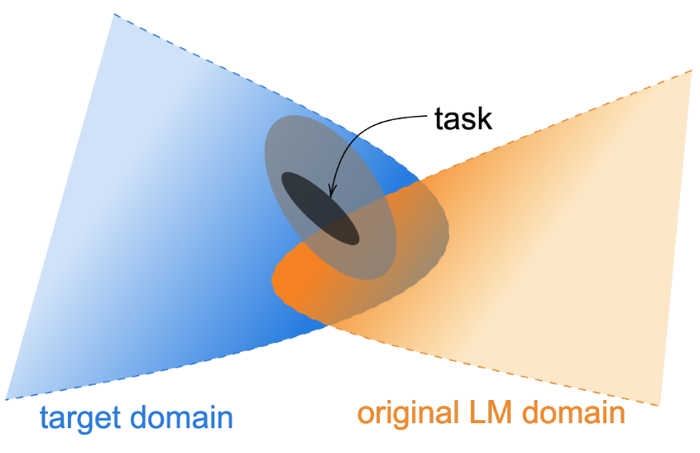
预训练语言模型的两个问题
再次训练的性能提升与源-目标领域的接近程度的关系
再次训练的性能提升与下游任务数据量的关系
3

Slide 4
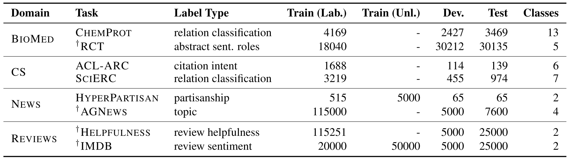
验证方法
领域自适应——验证领域的接近度对再训练的影响
以RoBERTA模型为基础，充分利用任务的领域数据再次进行预训练
任务自适应——验证下游任务数据量对再训练的影响
以RoBERTA模型为基础，利用与具体任务相关无标注数据再次进行预训练
数据集&任务
4

Slide 5
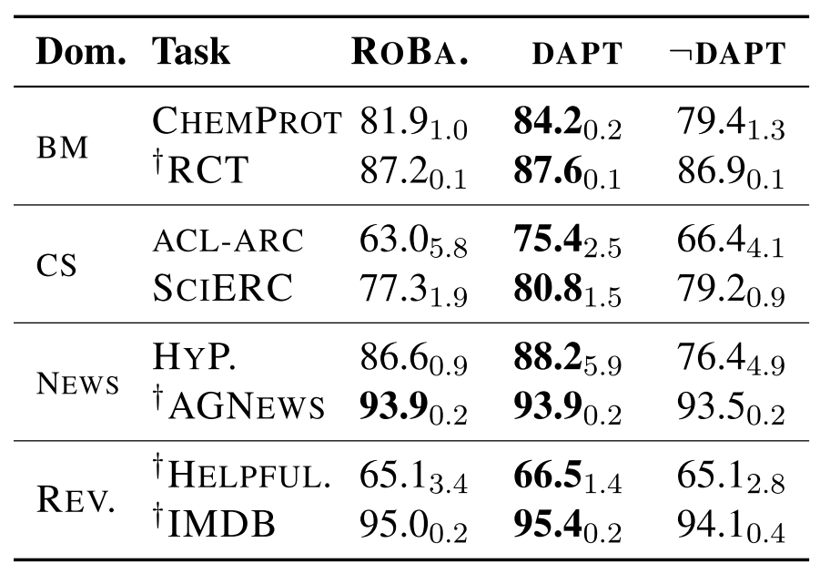
领域自适应(DAPT)——对比分析
5

Slide 6
任务自适应
特定任务提供的无标注语料——TAPT
任务相关的无标注数据的增强方式
非低资源情况下：语料库中的其它更多未标注语料——Curated TAPT
低资源情况下：通过将任务数据与大型其它近似领域的数据投影到同一空间中，通过K近邻的方法获取未标注数据，从而完成训练——NN-TAPT
6

Slide 7
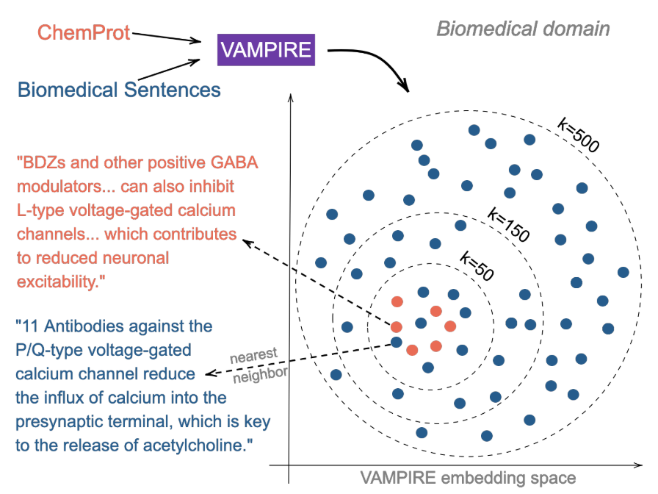
任务自适应
7
Notes:
K是为每个任务数据集选择的数据个数

Slide 8
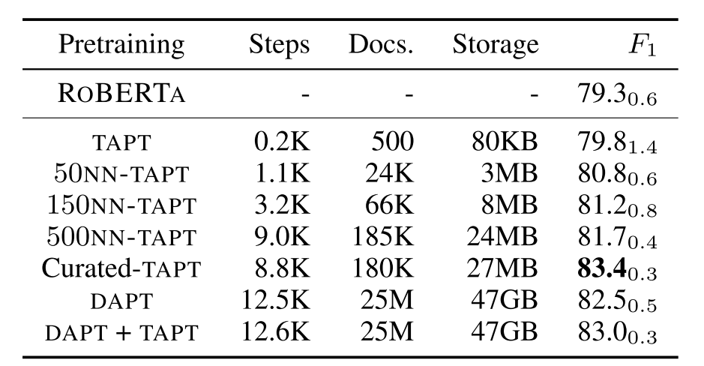
综合对比分析
8

Slide 9
总结
DAPT在与源领域不相关的目标领域上再次进行预训练时，任务的F1值提升较大
在8个任务上TAPT的F1值均低于DAPT
结合DAPT和TAPT， F1值均优于单独使用DAPT和TAPT
Curated-TAPT和NN-TAPT F1值均优于TAPT
9

Slide 10
Leveraging Multi-token Entities in Document-level Named Entity Recognition（AAAI2020）
尹红
2020-08-12

Slide 11
大纲
背景&动机
模型
实验分析
http://cins.swpu.edu.cn
11

Slide 12
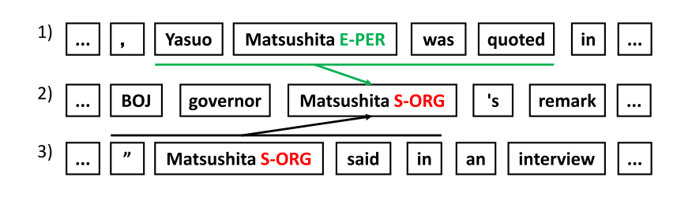
背景
句子级别的实体识别存在的问题：
实体缺乏丰富的上下文语义信息
实体类型不统一
12
Notes:
实体类型不统一：即相同实体在不同句子中的类型不一致

Slide 13
动机&方法——篇章级别
动机：
多词实体拥有更充分的上下文信息
单词实体的类型更依赖于多词实体的类型
方法：
辅助任务:鉴别词语是否属于多词实体
Attention机制得到词语的全局特征
13

Slide 14
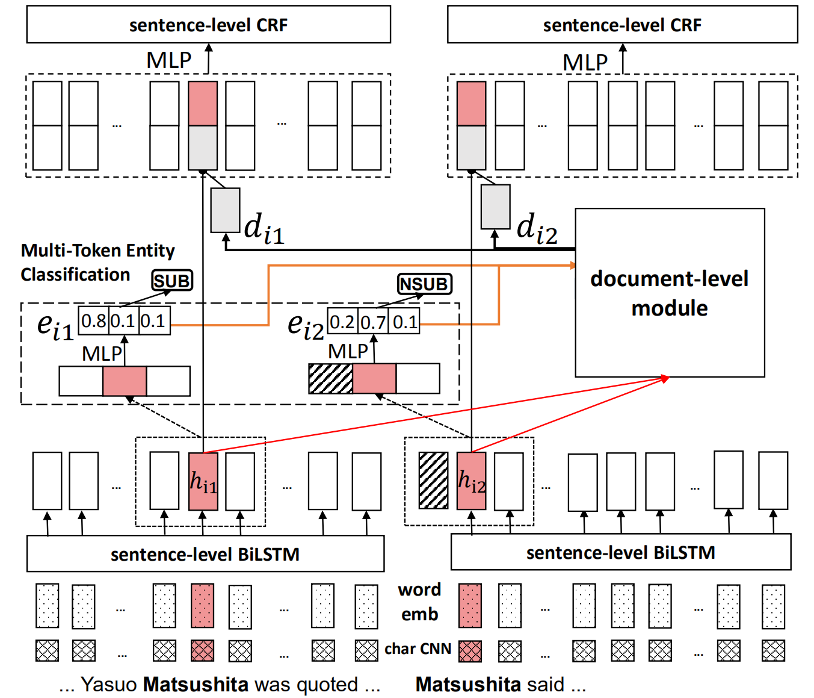
模型（MEID）
SUB： 单词属于多词实体
NSUB：单词实体
O： 其它
14

Slide 15
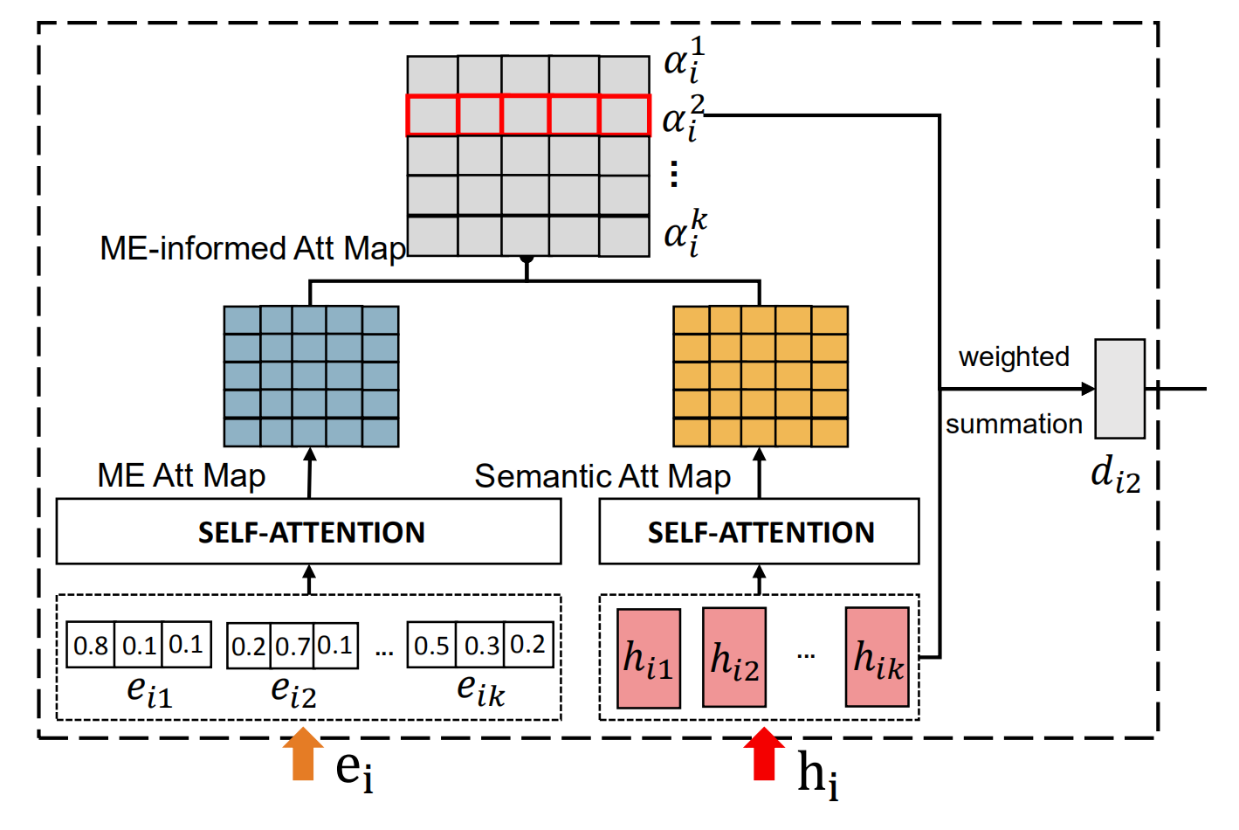
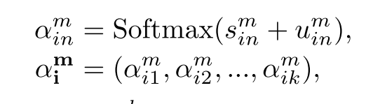
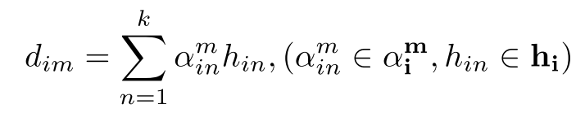
模型——全局特征
15
Notes:
注意力机制计算方法：两个表示之间的一个线性变换，u是两个词语之间类别相似性，s是两个词之间的语义相似性

Slide 16
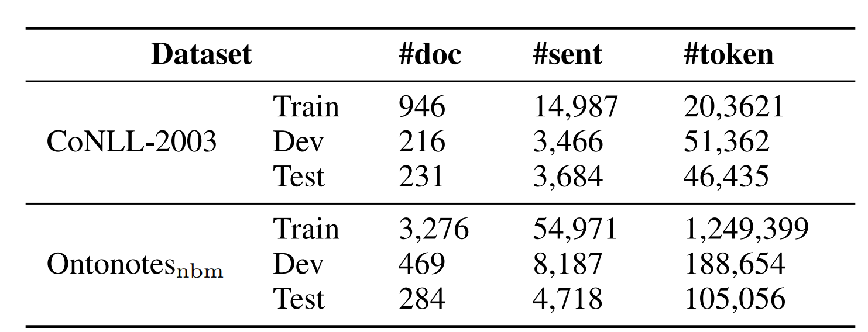
实验结果分析——数据集
16
Notes:
数据集：两个数据集的内容都是新闻，其中coll有四种实体类型，ontonotes有18种实体类型。

Slide 17
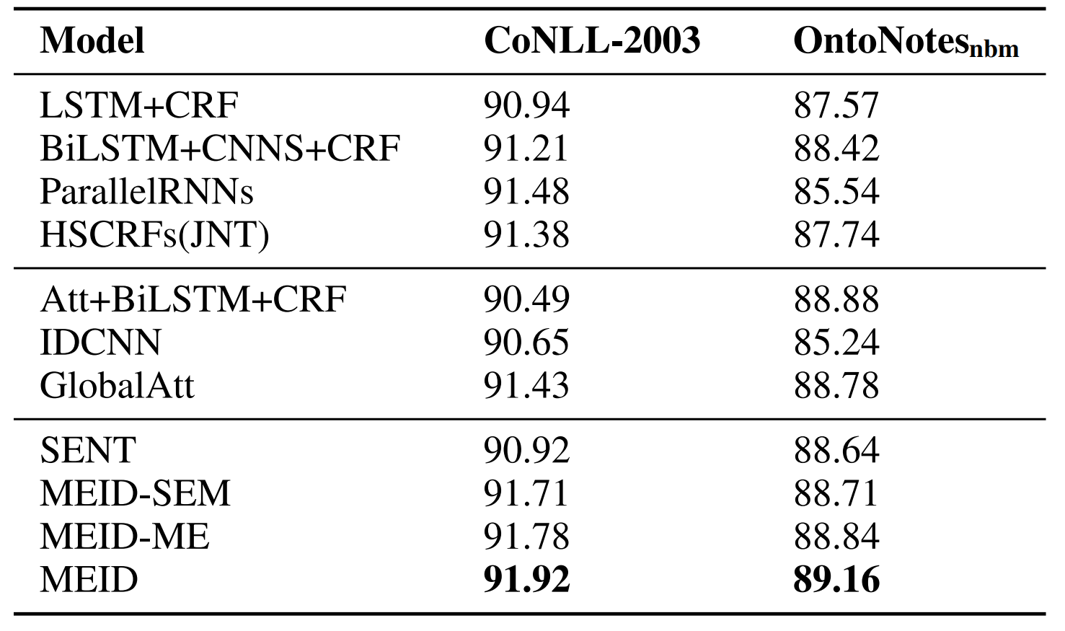
实验结果分析——对比
17
Notes:
（句子级别）Parall RNN :对于同一个输入使用多个更小的LSTM进行编码，并通过正则化项控制小LSTM之间的关系。目的是为了减少模型参数。
HSCRFs：结合了片段标注任务和NER任务。（几个词语形成一个短语）
（篇章级别）Att+BiLSTM+CRF：在所有词上面进行注意力计算得到词语的全局表示
GlobalAttention:对同一词语出现的所有位置进行自注意力计算，将计算得到的注意力与原词语表示输入到一个门控机制中，得到表示，再与原表示拼接得到篇章级别的表示。
IDCNN ：用空洞卷积替代Bi-LSTM。以达到更快的速度。
SENT：与lstm+cnn+crf模型一样，只是输入不同，sent输入的是一个篇章，而它输入的句子之间是可以乱序的，可以不呈篇章结构。
MEID-SEM:没有要词语间的语义注意力产生的特征
MEID-ME:没有要分类任务，和GlobalAtt使用门机制得到全局特征的方法不一样
MEID:全都用了

Slide 18
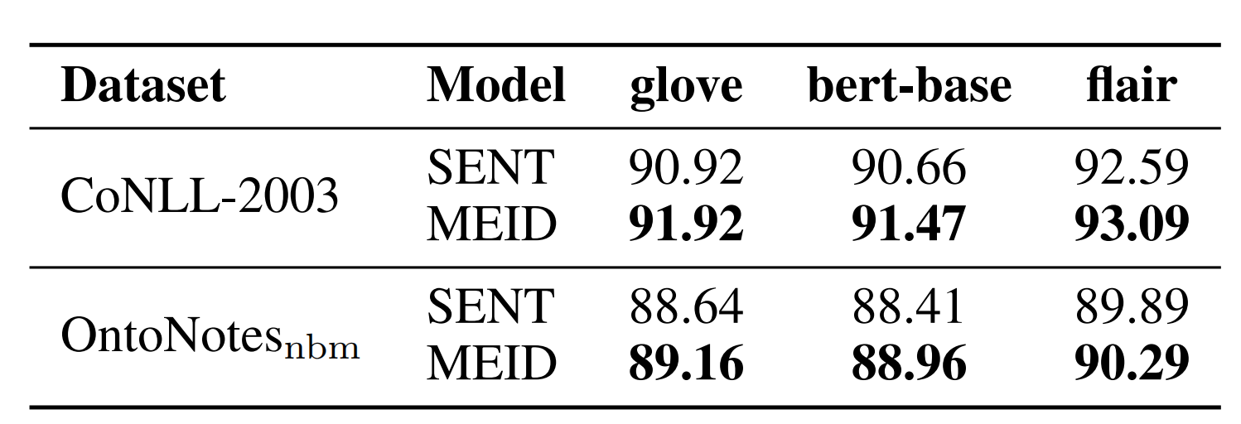
实验结果分析——预训练词向量对比
Glove: Glove词向量
Bert-base: bert预训练词向量
Flair: glove词向量与上下文字向量进行拼接
18

Slide 19
疑问
该模型默认认为一个单词仅在一个句子中出现一次
通过线性变换计算得到的注意力，从哪里体现出了该注意力计算方法更加的关注了多词实体
19

Slide 20
THANKS!
尹红
2020-08-12

